Slide 1







UỶ BAN NHÂN DÂN QUÂN LONG BIÊN
TRƯỜNG MẦM NON HOA HƯỚNG DƯƠNG
HOẠT ĐỘNG KHÁM PHÁ
Đề tài: Sự nảy mầm của cây từ hạt
Lứa tuổi: 4-5 tuổi
Giáo viên : Nguyễn Thị Hậu

Slide 2



Slide 3




Quả
Lá cây
Hoa
Thân cây
Rễ cây

Slide 4
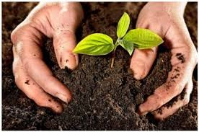
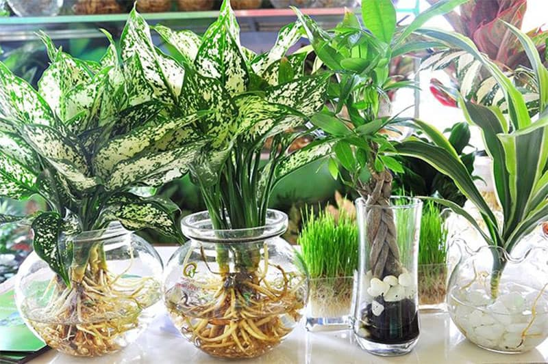
MÔI TRƯỜNG SỐNG
Dưới đất
Dưới nước

Slide 5

Vai trò của cây đối với cuộc sống con người

Slide 6
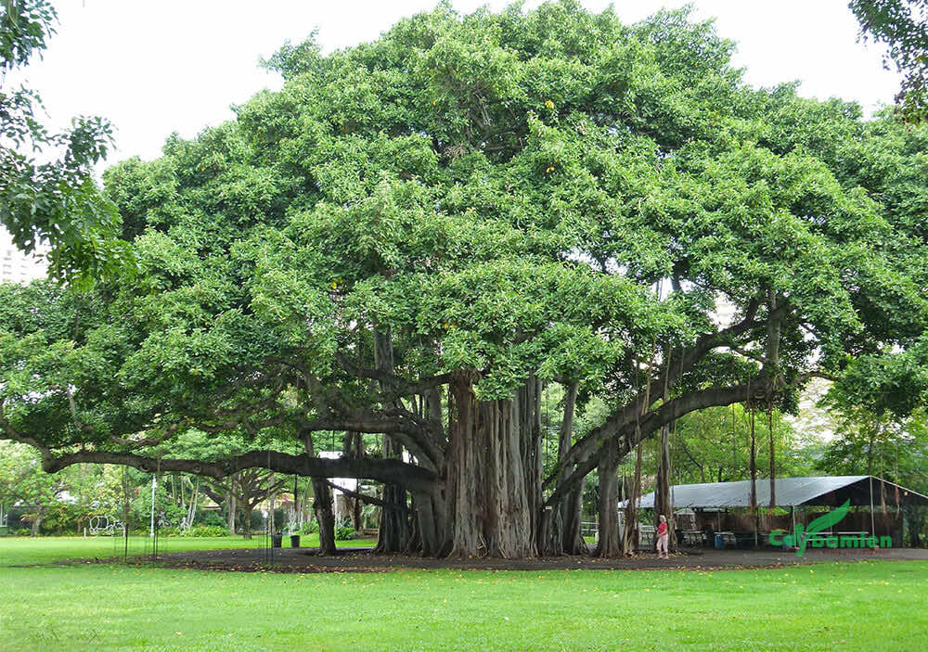
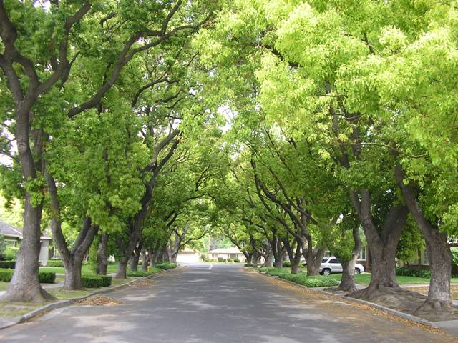
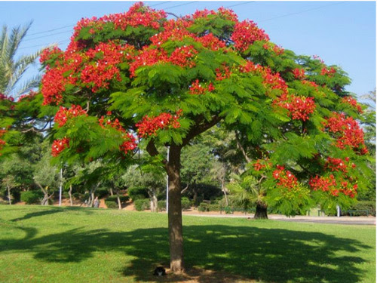
Cây cho bóng mát

Slide 7
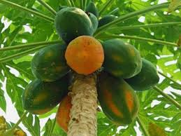
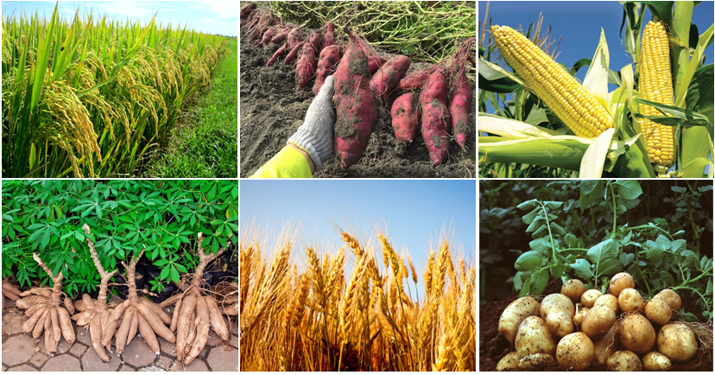
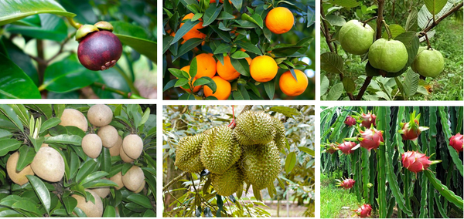
Cây lương thực

Slide 8

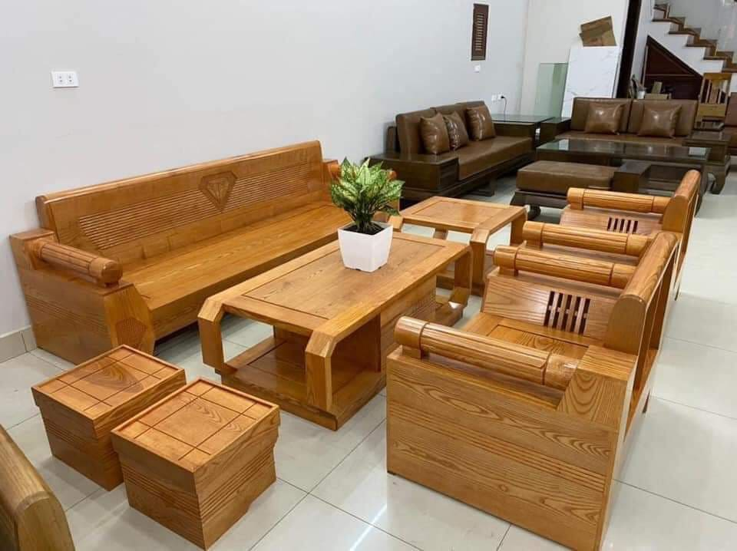
Cây lấy gỗ

Slide 9
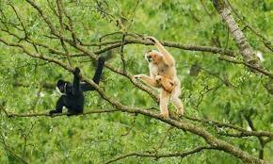
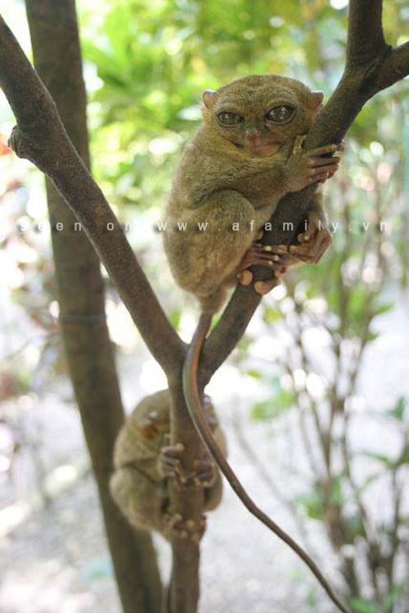
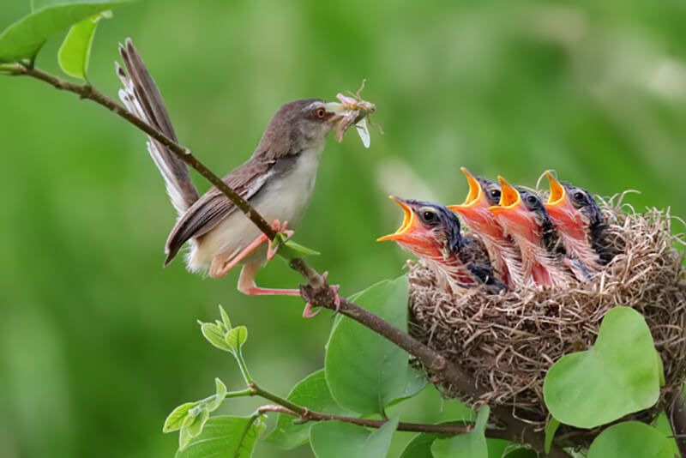
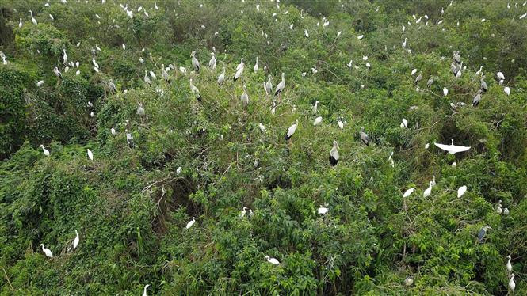

……là nơi sinh sống của các loại động vật

Slide 10

Vậy chúng ta cần làm gì để bảo vệ cây xanh

Slide 11
